Slide 1
Тема . Методика підготовки тез та наукової доповіді на конференцію
  1. Загальні вимоги до тез наукової доповіді
  2. Алгоритм написання тез
  3. Методика підготовки доповіді на конференцію

Slide 2
1. Загальні вимоги до тез наукової доповіді
Науково-дослідна робота є однією з найважливіших форм наукового процесу. Наукові лабораторії і гуртки, наукові товариства і конференції – все це дає змогу вченому почати повноцінну наукову роботу, знайти однодумців, з якими можна порадитися і поділитися плодами своїх досліджень. Написання рефератів, курсових, дипломних робіт неможливе без проведення певних, навіть найпростіших, досліджень.
Кожний науковець прагне своєчасно певним способом донести результати своїх досліджень до інших фахівців. Оприлюднити результати свого дослідження означає зробити цей матеріал надбанням фахівців, які використовують його у своїй науковій або практичній діяльності.
Одним із найпростіших способів оприлюднення результатів наукових досліджень, який є доступним і для здобувачів, є написання й опублікування тез наукової доповіді та наступний виступ із власними науковими здобутками.

Slide 3
Тези доповіді (від гр. thesis – положення, твердження) – це опубліковані до початку наукової конференції матеріали із викладом основних аспектів наукової доповіді.
Вони фіксують наукову точку зору автора і містять матеріали, які раніше не друкувалися. Завдяки влучно складеним тезам, автор має можливість створити собі репутацію фахівця, здатного в логічній і переконливій, ясній і доступній для адресата формі висловлювати результати своєї роботи.
Тези на конференцію - це не план наукової роботи і не список основних положень. Тези – це стисла, але амбітна і самодостатня наукова стаття!
Іншими словами, тези - це короткий огляд дослідження.

Slide 4
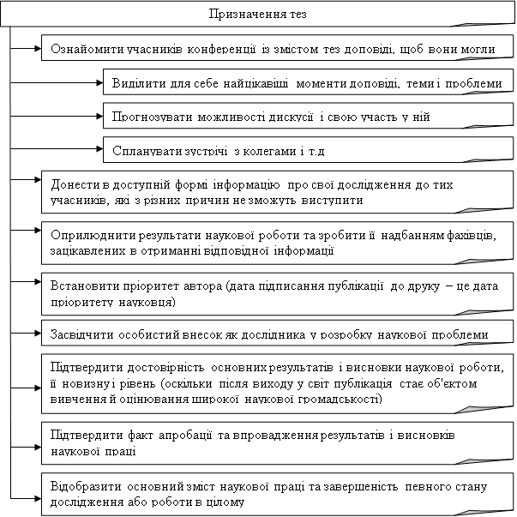

Slide 5
Тези фіксують загальні параметри та основні результати наукової роботи автора, що плануються до розгляду на конференції. Завдяки добре складеним та попередньо опублікованим тезам автор має можливість попередньо ознайомити слухачів із результатами своєї наукової роботи, що сприяє налагодженню наукової дискусії під час доповіді.
Тези доповіді на конференцію є оприлюдненим проміжним результатом наукової роботи дослідника. При виборі напряму науково-дослідницької роботи дослідник має врахувати, що пошуково-дослідницька тема тез доповіді має бути:
а) актуальною як з практичного, так і з теоретичного погляду;
б) посильною для виконання;
в) перспективною для подальшого продовження роботи в цьому напрямі, у тому числі у студентському науковому товаристві;
г) достатньо забезпеченою відповідним первинним матеріалом;
д) безумовно, цікавою для дослідника, що стимулює пошукову ініціативу.
Загальною нормою щодо тез є їх висока насиченість науковим матеріалом. Тези переважно мають характер короткої стверджувальної думки або висновку, опису закономірності виявлених наукових фактів.

Slide 6
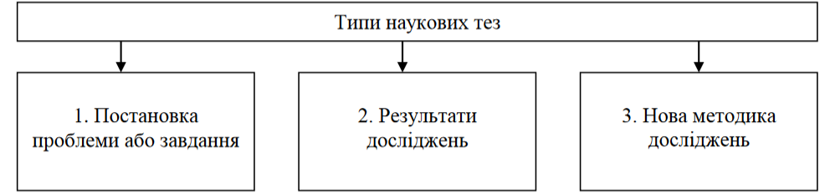
Тези наукової доповіді являють собою певну змістовно-композиційну структуру. У наукових дослідженнях з фінансів, банківської справи, страхування та фондового ринку можна виділити три основні типові структури наукових тез.

Slide 7
Не залежно від типу тез наукової доповіді, існує два основних способи їх написання. Тези можуть бути підготовлені:
- на основі змісту готової наукової роботи, наприклад, за матеріалами кваліфікаційної роботи;
- до складання змісту самої наукової роботи чи доповіді.
Перший спосіб написання тез вимагає значного зменшення об’єму наукової роботи при максимальному збереженні змісту наукових досягнень.
Серед здобувачів здебільшого трапляється ситуація другого типу – майбутні науковці спочатку пишуть тези доповіді, які з часом трансформують, доповнюють, розширюють і роблять з них частину кваліфікаційної роботи. За такого способу основна складність полягає в тому, що на момент написання тез в автора ще не до кінця сформувалося уявлення про те, що він хоче розглянути.
І це нормально в наукових дослідженнях, адже спочатку виникає ідея, яку хочеться записати. Запис буде коротким, оскільки окрім самої ідеї писати нічого. Далі хочеться зробити цю ідею надбанням громадськості – і автор сідає за написання тез запланованої доповіді.
Щоб зробити власну ідею зрозумілою читачам, необхідно її аргументувати, ввести читача в проблему, викласти основні аспекти проблеми, що розглядається. Опис усіх цих аспектів має бути таким же коротким, як і опис самої наукової ідеї. Обсяг усього тексту тез може становити 1-2 сторінки.

Slide 8
Оприлюднивши результати свого дослідження, своєї діяльності, Ви зробите власний матеріал надбанням фахівців, які зможуть використати дану інформацію у своїй науковій або практичній діяльності.
Але для цього важливо своєчасно оволодіти технікою написання тез і підготовки доповіді на конференцію так, щоб вони не лише відповідали вимогам жанру публікації (виступу), а й були відповідним чином сприйняті читачами і слухачами. Це висуває певні вимоги до логіки побудови тези, її форми та стилю.

Slide 9
2. Алгоритм написання тез
Алгоритм написання тез наукової доповіді є таким:
1. Визначення типу і структури тез.
2. Визначення запланованого наукового результату або висновку.
3. Обрання теми тез доповіді. Від того, наскільки тема цікава для науковця, як вона розпалює його науковий інтерес, залежить і кінцевий результат запланованої наукової роботи. Тому вибір теми – це те, що в жодному разі не варто робити поспіхом. При цьому слід враховувати:
• - обраний раніше тип тез;
• - основний результат наукової роботи, який буде описано в тезах;
• - назву (тематичну спрямованість) конференції, в якій передбачається участь науковця.
Останній пункт потрібний для того, щоб тези відповідали тематиці конференції. У разі їх невідповідності можуть відмовити в участі. Водночас, будь-яку наукову роботу можна подати під різними кутами зору. Тому бажано використовувати у назві та змісті тез доповіді ключові слова, узявши їх з назви конференції чи її окремих секцій.

Slide 10
4. Формування розширеного плану тез доповіді обраного типу.
Необхідно продумати, про що йтиме мова у кожній частині. Кожну ідею можна описати кількома реченнями. Зазвичай в тезах кожен абзац містить окрему ідею.
Формуючи структуру тез наукової доповіді, слід передусім ознайомитися зі змістом останніх публікацій у періодичній фаховій літературі за обраною темою. Це потрібно для того, щоб чітко орієнтуватись у тому, яка саме наукова тематика є нині актуальною, які наукові проблеми потребують вирішення. Саме у процесі ознайомлення, читання та аналізу науково-практичних публікацій здобувачу здебільшого вдається правильно визначити напрям майбутнього наукового пошуку.
Роботу над тезами доповіді слід починати із загального ознайомлення з матеріалами з обраної тематики. Важливу роль на цьому етапі може відіграти перечитування власних конспектів, перегляд певних розділів навчальної, довідникової, енциклопедичної літератури. Це дасть можливість здобути найзагальніші відомості про досліджувану проблему.

Slide 11
5. Наступний етап – це підбір літератури.
Використовуючи бібліотечні каталоги, електронні бази даних, списки літератури у монографіях та періодичних виданнях, цей етап роботи можна пройти дуже швидко і якісно. Обрані літературні джерела слід уважно вивчити, опрацювати.
Слід використовувати нову літературу, статистичні та фактичні дані – за останні 3-5 років (хоча деколи використовують джерела 100-200 річної давнини). У процесі опрацювання літературних джерел доцільно нотувати визначені текстові фрагменти, статистичні та фактичні дані. Посилює достовірність одержаних наукових результатів комбіноване використання джерел різних типів, але дуже важливо, щоб ці джерела точно відповідали поставленим завданням і співвідносились із темою наукової роботи.
У процесі вивчення підібраної літератури здобувач визначає мету і завдання доповіді, міркує над тим, які нові ідеї, підходи він може запропонувати в аспекті досліджуваної проблеми.

Slide 12
6. Перевірка на достатність змісту тез.
Необхідно уважно прочитати написане і перевірити, чи достатньо зібраного та описаного матеріалу для повного розкриття теми. Якщо недостатньо – розширити зміст тез. Окремі їх частини мають бути побудовані логічно, послідовно і відображати основну ідею усієї роботи. У кінці тез мають бути висновки, які передбачалися на другому етапі даного алгоритму. За потреби можна поміняти порядок абзаців, уточнити окремі формулювання. Можливо, знадобиться коригування назви тез.
7. Формулювання та редагування переходів між окремими абзацами.
На цьому етапі читають увесь текст тез та редагують переходи між абзацами, а також зміст самих абзаців. Дуже ймовірно, що в процесі написання виникли нові думки та ідеї, які за потреби можна внести до змісту тез доповіді. За об’ємом окремі абзаци можуть відхилятися від попереднього плану. Важливо, щоб основний результат наукової роботи – висновки були актуальними й добре аргументованими.

Slide 13
8. З’ясування вимог до оформлення тез доповіді та їх обсягу.
Необхідно уважно прочитати вимоги організаторів конкретного наукового заходу до оформлення тез доповіді, звернувши увагу на їх обсяг та правила оформлення. Якщо їх обсяг дещо більший за установлений – можна знайти і скоротити другорядні деталі, змінити окремі фрази тощо.
9. Консультація з науковим керівником.
Після оформлення тез здобувач має звернутись до наукового керівника для критичної оцінки проробленої роботи та отриманих наукових результатів. Це потрібно для того, щоб почути його думку про зміст, аргументацію, стиль наукової роботи.
10. Надсилання готових тез доповіді до оргкомітету конференції.
Оформлення уже підготовлених тез наукової доповіді має бути відповідно до інформаційного листка, де вказуються основні вимоги до написання тез.

Slide 14
Тези оформлюються у файлі типу «документ Місrоsоft Wогd. Формат сторінки – А4, поля – 25 мм з усіх боків, орієнтація книжкова, шрифт «Times New Roman», розмір – 10 пунктів, міжрядковий інтервал – одинарний, без відступів). Текст обсягом 1 або 2 повні сторінки.
Складові:
1. Індекс УДК у лівому верхньому кутку (10 пунктів).
2. Прізвище та ініціали автора, наукового керівника, посада, науковий ступінь, вчене звання напівжирним, виключка вправо – скорочено (10 пунктів).
3. Назва навчального закладу повністю (10 пунктів, курсив).
4. Тема доповіді (назва тези) – напівжирним, виключка по центру (10 пунктів).
5. Текст тези – виключка по ширині тексту, міжрядковий інтервал одинарний, абзацний відступ – 6 мм.
Рисунки слід виконувати у Wогd. Всі текстові написи на рисунках виконувати тільки в кадрах або текстових рамках.
Всі буквені позначення у формулах та рисунках, а також у тексті статті повинні бути однакові як за розміром, так і за гарнітурою.
Публікація матеріалів конференції За результатами роботи конференції тези доповідей учасників будуть розміщені на сайті https://conf.ztu.edu.ua/

Slide 15
РЕКОМЕНДАЦІЇ З НАПИСАННЯ ТЕЗ ДОПОВІДІ
Тези доповіді — це опубліковані до початку дискусійного заходу матеріали попереднього характеру, що містять виклад основних аспектів наукової доповіді.
Мета тез доповіді — зафіксувати науковий пріоритет автора та донести ключові ідеї, результати й висновки дослідження.
Тези мають бути максимально стислими, але при цьому змістовними та інформативними.

Slide 16
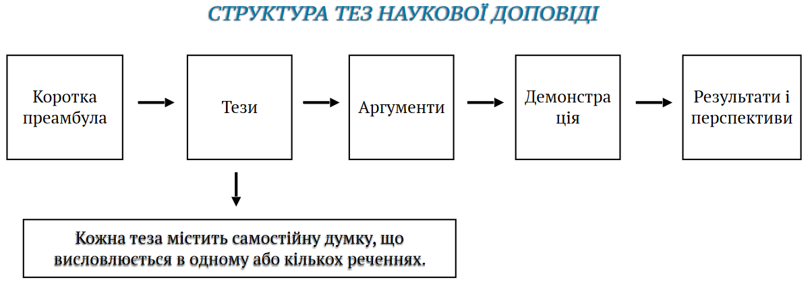

Slide 17
У тезах доповіді слід уникати посилань на джерела, цитат, великої кількості цифрового і фактичного матеріалу.
Така рекомендація пов’язана з обмеженим обсягом і тим, що тези мають складатися з ваших позицій, коротко і точно передавати основну суть.
Однак, якщо уникнути використання чужих думок не вдається, то посилання на джерело є обов’язковим!!! Порушення цієї вимоги становитиме плагіат.

Slide 18
ЗРАЗОК ОФОРМЛЕННЯ ТЕЗ
УДК 336.1
Шкабара І.В., магістрант,
                І курсу, гр. ЗФБС-23-1м, ФБСО
Науковий керівник - Литвинчук І.В, к.е.н., доц.
Державний університет «Житомирська політехніка»
СТАН ФІНАНСОВОЇ СИСТЕМИ УКРАЇНИ В УМОВАХ ВІЙНИ
1. Преамбула (2-3 речення) - коротко окреслити актуальність проблематику дослідження; вказати на мету та новизну підходу.
2 Тези (5-7 речень) - сформулювати ключові ідеї, думки, положення дослідження; викласти суть власної позиції стосовно проблеми; максимально уникати використання чужих думок.
3. Аргументація (4-6 речень) - навести обґрунтування та аргументи на підтвердження викладених ідей; за потреби можна процитувати положення закону; цитати мають бути мінімальними та обов’язково супроводжуватись посиланням [2] .
4. Демонстрація (4-6 речень) - проілюструвати ключові тези та аргументи прикладом.
5. Результати (2-4 речення) - стисло викласти основні результати та висновки дослідження; вказати на теоретичну/практичну цінність отриманих результатів.
Список використаних джерел
1. Маршук, Л., & Бурлака, М. (2022). ФІНАНСОВА СИСТЕМА УКРАЇНИ В УМОВАХ ВІЙНИ. Економіка та суспільство, (44). https://doi.org/10.32782/2524-0072/2022-44-26
2. Офіційний сайт Міністерства фінансів України. Режим доступу: https://mof.gov.ua/uk/news/ukraines_state_budget_financing_since_the_beginning_of_the_full-scale_war-3435

Slide 19
Типові помилки, що трапляються в тезах здобувачів:
- невдалі назви, в яких не визначена проблема;
- неповний список ключових слів або випадкове включення слів до складу ключових;
- підміна тез рефератом;
- невиправдана гіпертрофія преамбули за рахунок скорочення основного тезового викладу;
- недостатнє розкриття теми тез, що створює враження поверховості;
- змістова невідповідність тез, порушення логіки викладу, наприклад, спочатку йде мова про результати дослідження, а в кінці – про його актуальність і мету;
- відсутність чітких висновків;
- порушення культури мови.

Slide 20
  3. Методика підготовки доповіді на конференцію
Виступ або доповідь на конференції – це одна з багатьох форм оприлюднення результатів наукової роботи, найпростіший шлях за короткий термін «увійти» у наукове товариство за наявності відповідних здібностей та підготовки цікавого виступу.
Наукова доповідь (виступ) – це публічне повідомлення, розгорнутий виклад певної наукової проблеми (теми, питання), що досліджується.

Slide 21
Виступ на науковій конференції або іншому науковому заході класично має кілька цілей.
По-перше, це апробація основних ідей і результатів дослідження у науковому співтоваристві. По суті, виступ на науковій конференції забезпечує попередню експертизу, перевірку цінності всього дослідження або його окремих частин. Дискусія дає змогу виявити слабкі й сильні сторони проведеного дослідження.
По-друге, досить часто прилюдний виступ перед науковим товариством забезпечує закріплення за автором пріоритету в отриманих результатах.
По-третє, у виступі на науковій конференції ставиться і комунікаційна мета, яка орієнтує вченого на перетворення теми його дослідження на предмет наукової дискусії, що дає змогу одержати не тільки оцінку результатів з боку колег, а й у ході дискусії виявити нові ідеї і підходи. У цьому випадку участь у конференції автор виступу використовує як джерело інформації. Але головне, що виступ на конференції є найбільш оперативним засобом імплементації результатів наукового дослідження в інформаційне поле науки.

Slide 22
Перелічені фактори потрібно враховувати при побудові власного виступу, у якому слід звертати увагу насамперед на основну ідею, найбільш важливі результати дослідження. Виступ не можна перевантажувати деталями. Основну увагу потрібно зосереджувати на головному і цікавому.
Доповіді бувають кількох типів:
1. Звітна доповідь, у якій узагальнюються стан справ і хід роботи за певний час, виділяються досягнення і недоліки. Звітні доповіді на семінарах, симпозіумах і конференціях забезпечують презентацію науково-дослідних колективів, шкіл, суспільних наукових організацій.
2. Тематична доповідь, присвячена розгорнутому викладу якоїсь теми або проблеми. Значну роль у ній відіграють думки і позиція автора.
3. Інформаційна доповідь, що являє собою інформування присутніх про стан справ у якійсь галузі діяльності. Завдання цієї доповіді – максимально об’єктивно і всебічно подати інформацію без викладу позиції автора.

Slide 23
При підготовці виступу (доповіді) необхідно звертати увагу на кілька обставин:
1) відповідність теми виступу (доповіді) обговорюваній тематиці;
2) чітке розмежування у ній наукової істини та дискусійних і недосліджених питань;
3) виклад її не письмовою, а усною науковою мовою.
Специфіка усного виступу накладає суттєвий відбиток на зміст і форму доповіді. При написанні доповіді слід мати на увазі, що значна частина матеріалу вже опублікована у її тезах. Крім того, частина матеріалу подається у формі слайдів (схемах, діаграмах, таблицях та ін.). Тому у доповіді мають бути коментарі до цих матеріалів, а не їх повторення.

Slide 24
Найбільш поширеними недоліками виступів (доповідей) на наукових конференціях є:
- невідповідність темі обговорення, що призводить до зниження інтересу слухачів до питань, що викладаються;
- недотримання регламенту, що викликає роздратування слухачів стосовно доповідача;
- невиразність викладу, що спричиняє і втрату інтересу, і дратівливість слухачів.

Slide 25
Типові помилки виступів:
– зловживання іноземною термінологією і поняттями, що ускладнюють сприйняття головної думки;
– наявність слів-паразитів (“от”, “значить”, “так сказати” тощо);
– надмірна гучність голосу (слухачі через 8-10 хвилин не сприймають таку мову);
– побудова складних речень, у яких кількість слів перевищує 14-15 (такі фрази не сприймаються, за складністю граматичної конструкції губиться зміст);
– монотонність інтонації, без акцентів на значущих моментах доповіді тощо.

Slide 26
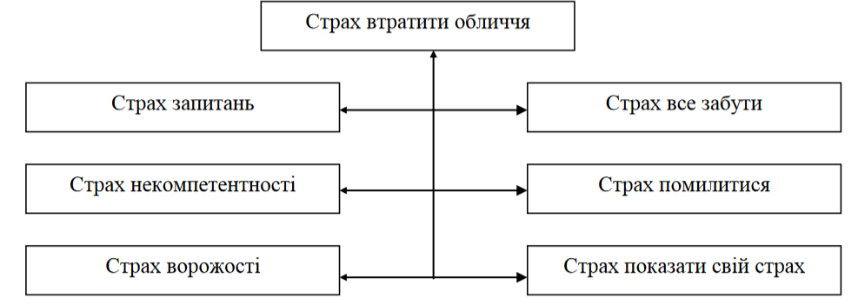
Проблемою виступу є і страх.
Дерево страху
Потрібно не переборювати страх, а працювати з ним. При цьому його потрібно перевести в конструктивну мобілізуючу форму і використовувати його енергію в конструктивних цілях. Ну і, звичайно ж, варто пам’ятати, що в кожної людини свої причини страху, тому і свої способи його подолання.

Slide 27
ДЯКУЮ ЗА УВАГУ!

